Slide 1
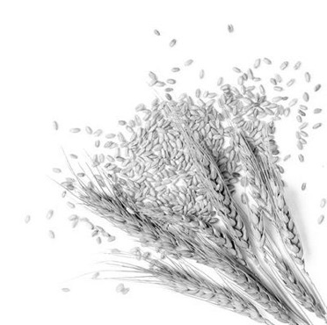

数据分析-小麦籽粒形状特征与种类数据

Slide 2
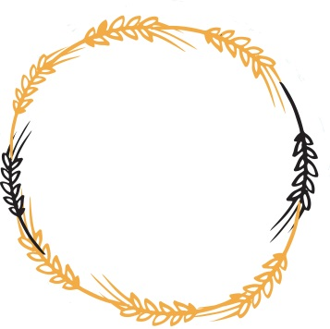

封面
样本均衡性
数据可视化
特征处理
数据处理
特征选择
加载数据
决策树

Slide 3

决策树分类数据集-part1
小麦籽粒形状特征与种类数据
（背景介绍）

Slide 4
数据集-小麦籽粒形状特征与种类数据
特征 | 解释
A | 面积
P | 周长
C | 紧凑度
LK | 籽粒长度
WK | 籽粒宽度
AC | 偏度系数
LKG | 腹沟长度
K（种类） | 1-Kama 2-Rosa 3-Canadian
A | P | C | LK | WK | AC | LKG | K
13.45 | 14.02 | 0.8604 | 5.516 | 3.065 | 3.531 | 5.097 | 1
14.09 | 14.41 | 0.8529 | 5.717 | 3.186 | 3.92 | 5.299 | 1
15.05 | 14.68 | 0.8779 | 5.712 | 3.328 | 2.129 | 5.36 | 1
15.38 | 14.77 | 0.8857 | 5.662 | 3.419 | 1.999 | 5.222 | 1
12.11 | 13.47 | 0.8392 | 5.159 | 3.032 | 1.502 | 4.519 | 1
12.73 | 13.75 | 0.8458 | 5.412 | 2.882 | 3.533 | 5.067 | 1
17.63 | 15.98 | 0.8673 | 6.191 | 3.561 | 4.076 | 6.06 | 2
16.84 | 15.67 | 0.8623 | 5.998 | 3.484 | 4.675 | 5.877 | 2
17.26 | 15.73 | 0.8763 | 5.978 | 3.594 | 4.539 | 5.791 | 2
19.11 | 16.26 | 0.9081 | 6.154 | 3.93 | 2.936 | 6.079 | 2
21.18 | 17.21 | 0.8989 | 6.573 | 4.033 | 5.78 | 6.231 | 2
20.88 | 17.05 | 0.9031 | 6.45 | 4.032 | 5.016 | 6.321 | 2
18.36 | 16.52 | 0.8452 | 6.666 | 3.485 | 4.933 | 6.448 | 2
13.07 | 13.92 | 0.848 | 5.472 | 2.994 | 5.304 | 5.395 | 3
13.32 | 13.94 | 0.8613 | 5.541 | 3.073 | 7.035 | 5.44 | 3
13.34 | 13.95 | 0.862 | 5.389 | 3.074 | 5.995 | 5.307 | 3
12.22 | 13.32 | 0.8652 | 5.224 | 2.967 | 5.469 | 5.221 | 3
11.21 | 13.13 | 0.8167 | 5.279 | 2.687 | 6.169 | 5.275 | 3
11.43 | 13.13 | 0.8335 | 5.176 | 2.719 | 2.221 | 5.132 | 3
12.49 | 13.46 | 0.8658 | 5.267 | 2.967 | 4.421 | 5.002 | 3
说明 | 使用Kernel-ICA的⽅法对以上7个形态几何特征，利用软X-ray成像对小麦品种进行分类。
意义 | 此数据集揭示了小麦籽粒种类与籽粒各种形状特征的关联性，因此通过以上形状特征即可对小麦籽粒种类进行分类,对农作物种质资源鉴别和作物品种分类研究具有积极意义。该关联性可通过计算机技术加以运用，实现小麦籽粒自动分类，能够有效改善人工观察分类所产生的效率低、客观性差和准确率低等问题。
URL | http://archive.ics.uci.edu/ml/datasets/seeds

Slide 5
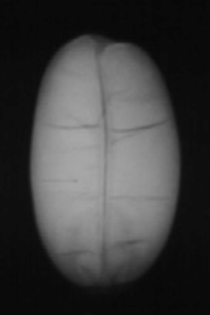
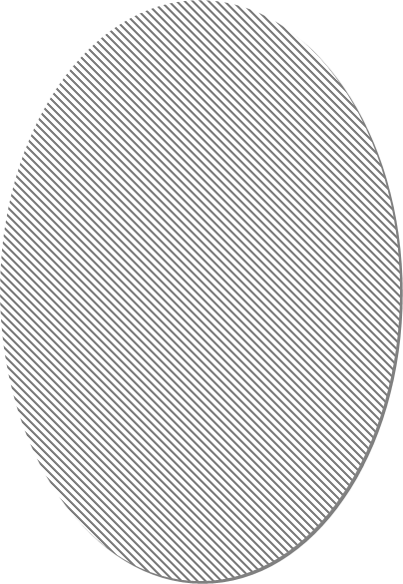
决策树分类-特征理解
该阴影部分覆盖部分为数据记录的籽粒面积。
面积

Slide 6
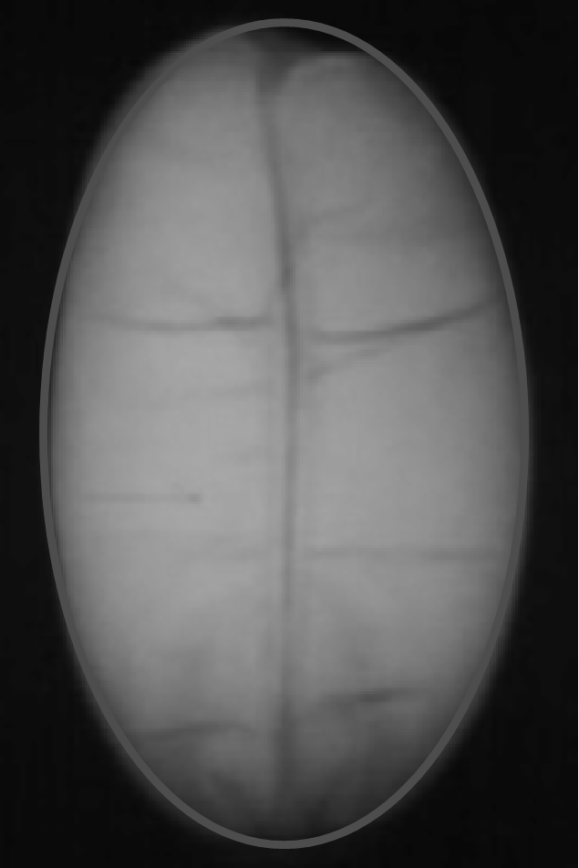
决策树分类-特征理解
图中所圈部分为数据记录的籽粒周长。
周长

Slide 7
决策树分类-特征理解
紧凑度=4*π*面积/周长的平方
C(compactness)=4*pi*area/perimeter^2

Slide 8
决策树分类-特征理解
籽粒长度
图中所画部分为该数据记录的籽粒长度。

Slide 9
决策树分类-特征理解
籽粒宽度
图中所画部分为该数据记录的籽粒宽度。

Slide 10
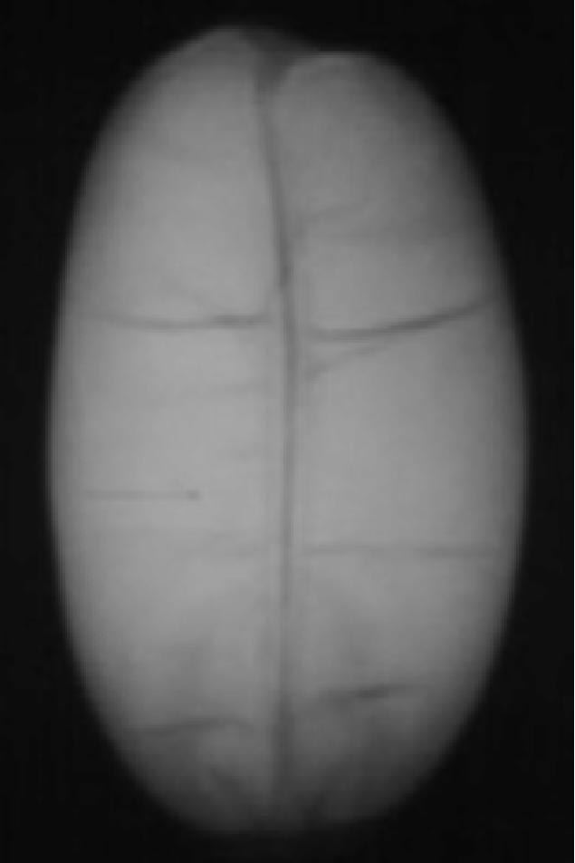
决策树分类-特征理解
偏度系数：描述分布偏离对称性程度的一个特征数。当分布左右对称时，偏度系数为0。当偏度系数大于0时，即重尾在右侧时，该分布为右偏。当偏度系数小于0时，即重尾在左侧时，该分布左偏。
偏度系数

Slide 11
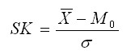
决策树分类-特征理解
计算方法：
使用标准差为单位计量的偏度系数，该偏度系数记为SK。其中，M0是众数，σ是标准偏差。
SK是无量纲的量，取值通常在-3~+3之间，其绝对值越大，表明偏斜程度越大。
当分布呈右偏态时，SK>0，故也称正偏态；当分布为左偏态时，SK<0，故也称负偏态。但除非是分组频数分布数据，否则式中的众数M0有很大的随机性。

Slide 12
决策树分类-特征理解
腹沟长度
腹沟长度：在种子的一侧(腹面)有一纵沟,称为腹沟。

Slide 13
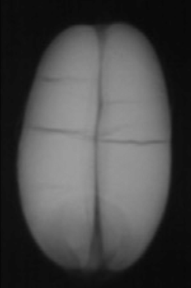
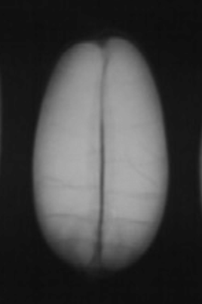
决策树分类-三种种子X-ray图像
Kama
Rosa
Canadian

Slide 14
决策树分类可视化与特征分析-part2
特征可视化与分析

Slide 15
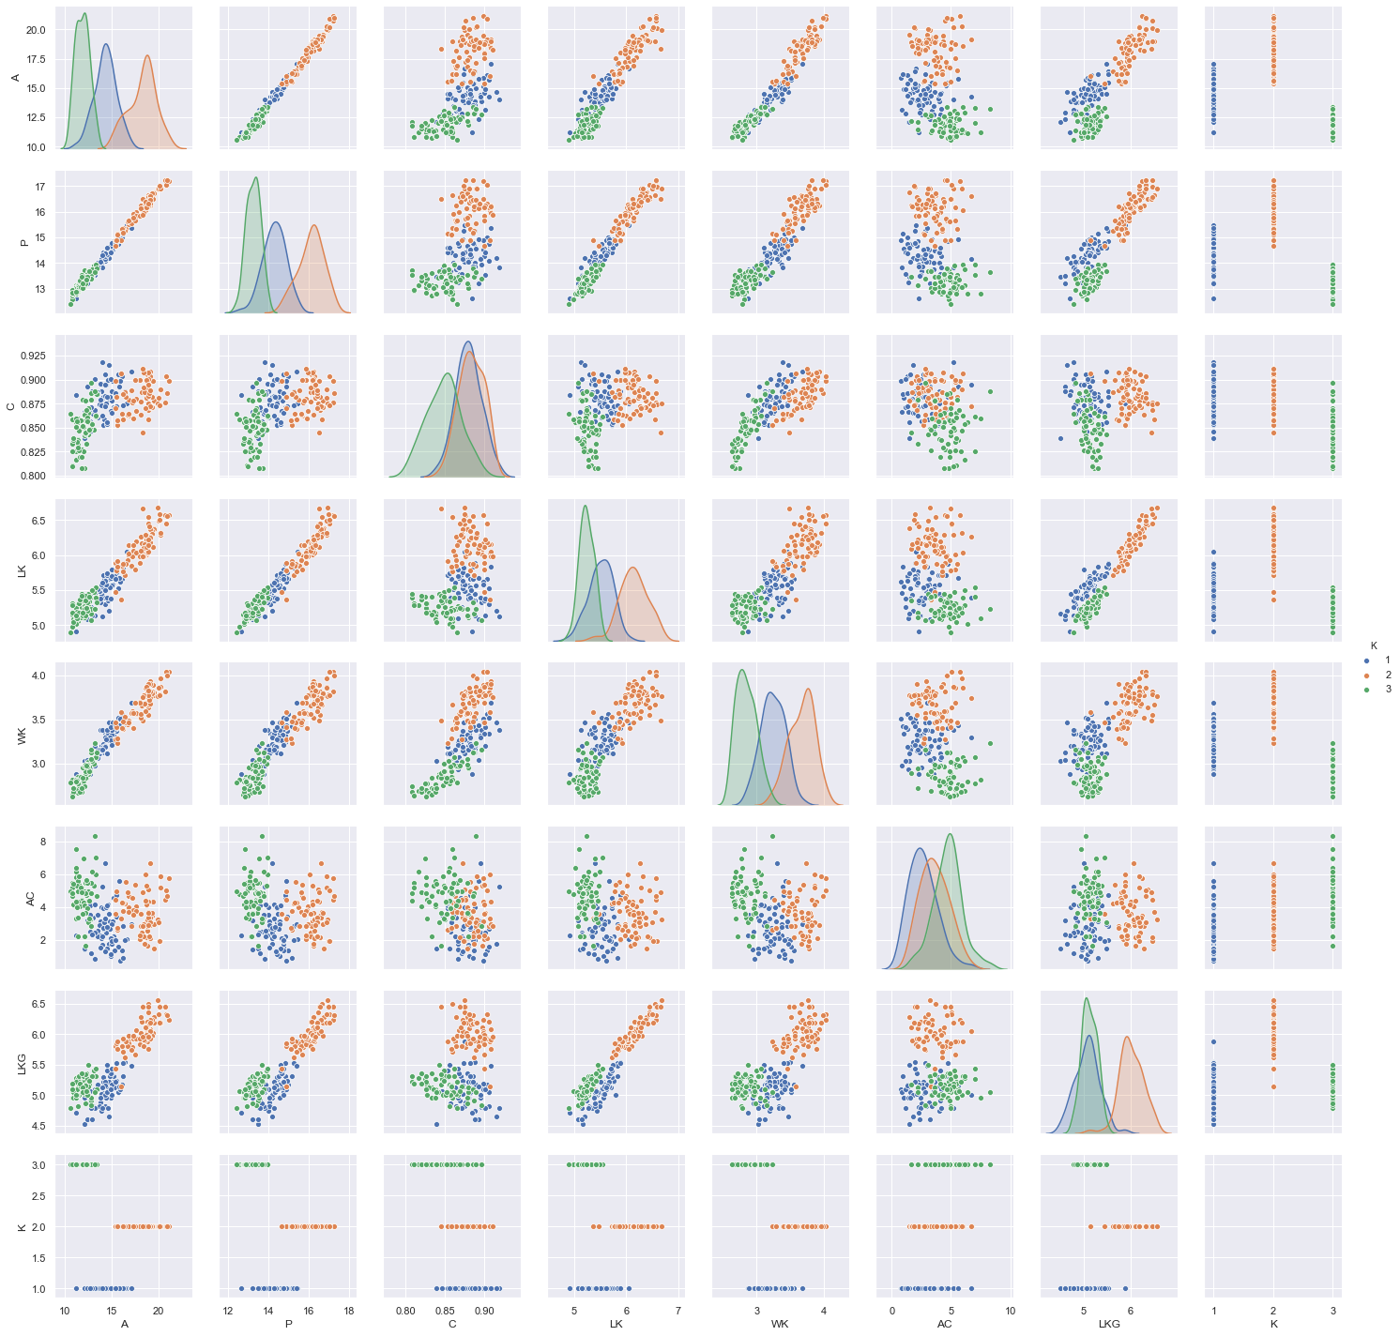
决策树分类-成对关系可视化
Kama
Rosa
Canadian

Slide 16
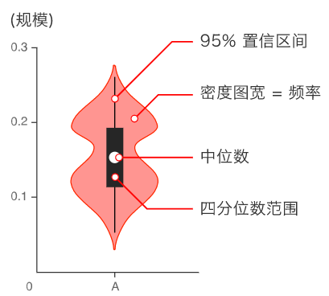
决策树分类-小提琴图

Slide 17
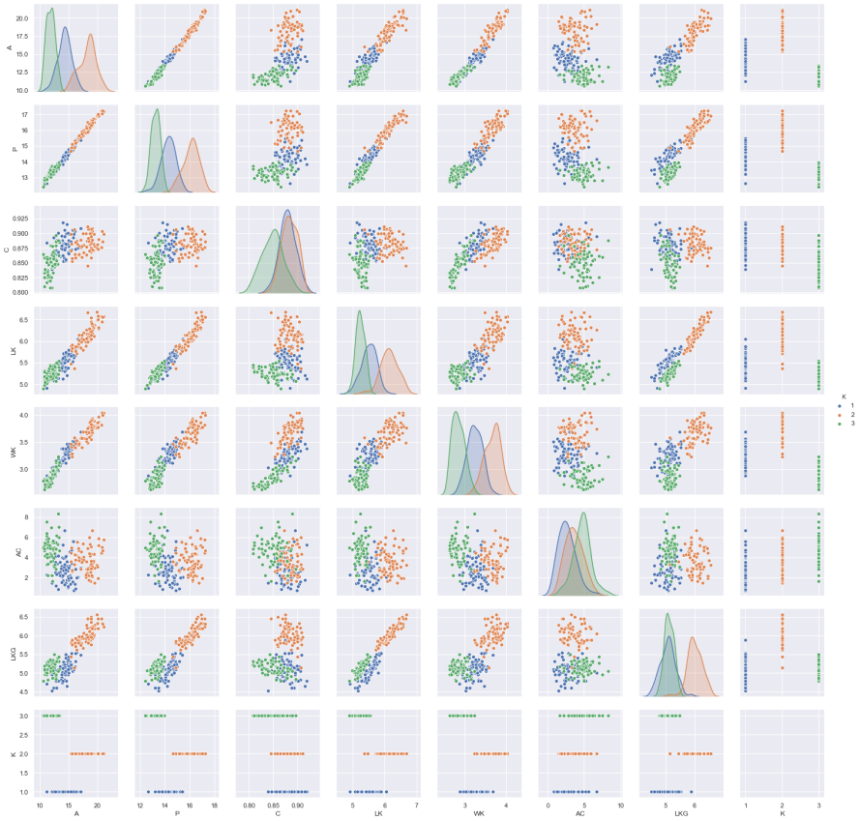
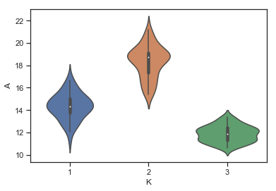
决策树分类-特征分析
集中分布区间不同

Slide 18
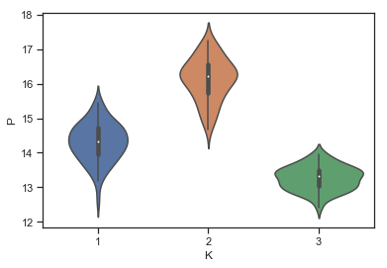
决策树分类-特征分析

Slide 19
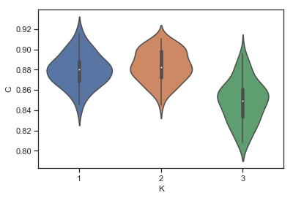
决策树分类-特征分析

Slide 20
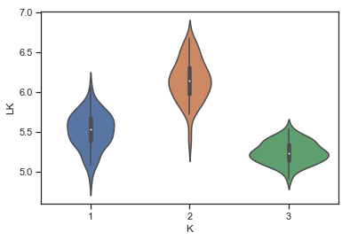
决策树分类-特征分析

Slide 21
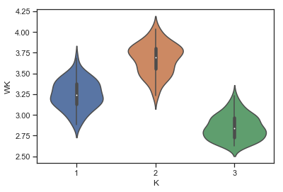
决策树分类-特征分析

Slide 22
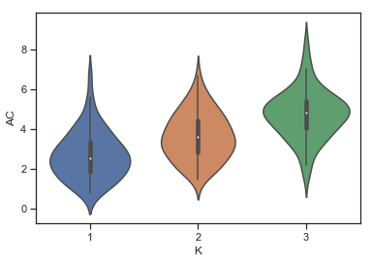
决策树分类-特征分析

Slide 23
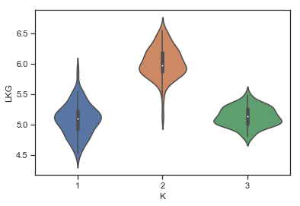
决策树分类-特征分析
我们需要一种方法，将分布在七维空间的样本集展示在二维平面内。

Slide 24
决策树分类-TSNE可视化-代码
from sklearn.manifold import TSNE model = TSNE(learning_rate=100, n_components=2, random_state=0, perplexity=5) transformed5 = model.fit_transform(train) #TSNE压缩feature数据为二维
from collections import Counter counted = Counter(label).most_common() counted #统计各标签的样本个数，输出结果为[(2, 70), (1, 66), (3, 63)]
import matplotlib.pyplot as plt plt.figure(figsize=(16,9),dpi =400) plt.scatter(transformed5[:, 0], transformed5[:, 1], c=label) #实现TSNE可视化图片且图片的大小为16:9

Slide 25
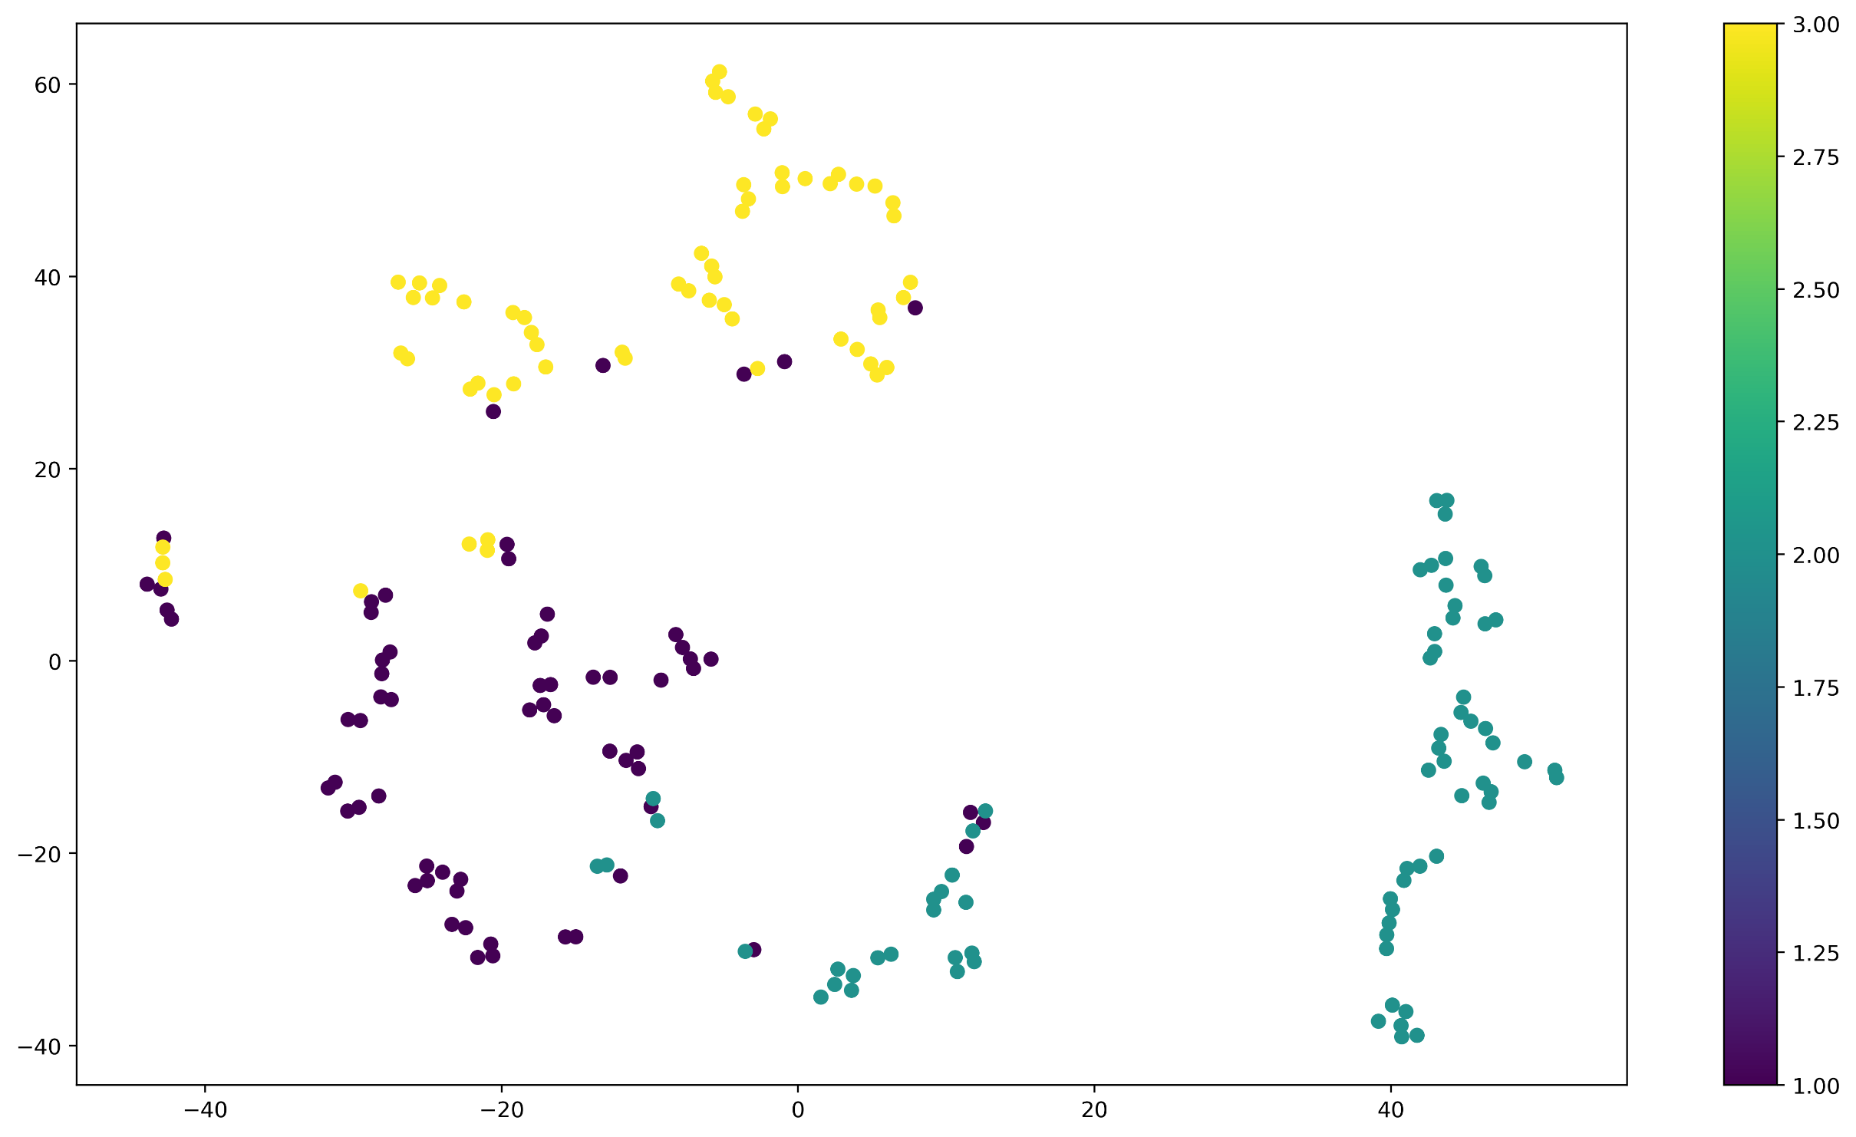
决策树分类-TSNE可视化-全屏图
Rosa
Canadian
Kama

Slide 26
决策树分类样本均衡性-part3（降低样本不均衡性影响）
数据集采样与分析

Slide 27
决策树分类-样本均衡性-上采样代码
from imblearn.over_sampling import RandomOverSampler ros = RandomOverSampler(random_state=5) train1_resampled, label_resampled = ros.fit_sample(train, label) #上采样实现,其他种类的样本数向最高的种类看齐 from sklearn.manifold import TSNE model = TSNE(learning_rate=100, n_components=2, random_state=0, perplexity=5) transformed5 = model.fit_transform(train1_resampled) #TSNE压缩feature数据为二维 from collections import Counter counted = Counter(label_resampled).most_common() Counted #统计各标签样本个数，输出结果为[(1, 70), (2, 70), (3, 70)] import matplotlib.pyplot as plt %matplotlib inline plt.figure(figsize=(16,9),dpi =400) plt.scatter(transformed5[:, 0], transformed5[:, 1], c=label_resampled) #实现TSNE可视化图片且图片的大小为16:9

Slide 28
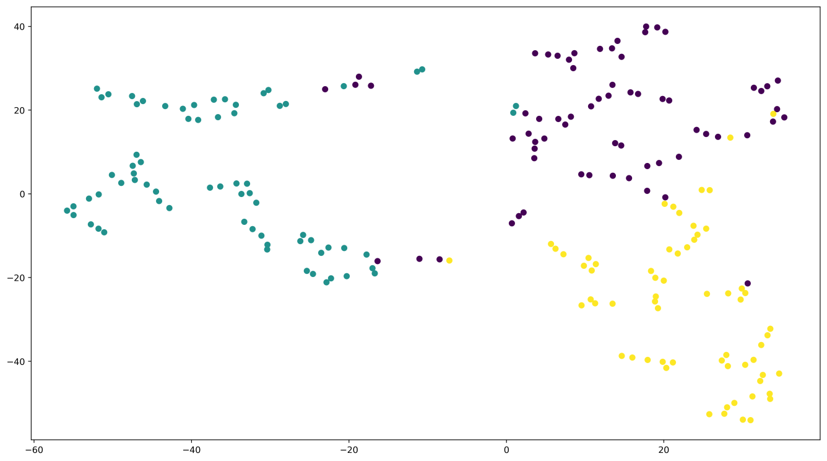
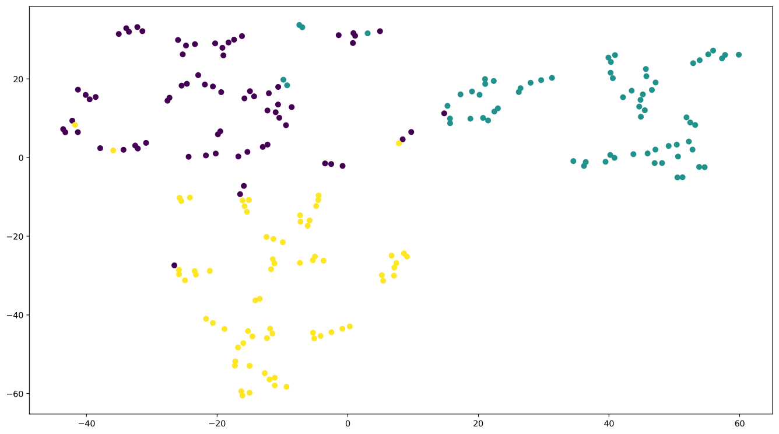
决策树分类-样本均衡性-上采样
代码输出结果显示上采样后，各类种子的个数都变为70。在TSNE可视化实现后，可以根据图片得知，相对于上采样之前，Canadian内间隔变小，且三个颜色的点互相间隔变大，可分性增强。使得预测结果更加准确。

Slide 29
决策树分类-样本均衡性-下采样代码
from imblearn.over_sampling import RandomOverSampler ros = RandomOverSampler(random_state=5) train1_resampled, label_resampled = ros.fit_sample(train, label) #下采样实现 from sklearn.manifold import TSNE model = TSNE(learning_rate=100, n_components=2, random_state=0, perplexity=5) transformed5 = model.fit_transform(train1_resampled) #TSNE压缩feature数据为二维 from collections import Counter counted = Counter(label_resampled).most_common() Counted #统计各标签样本个数，输出结果为[(1, 63), (2, 63), (3, 63)] import matplotlib.pyplot as plt %matplotlib inline plt.figure(figsize=(16,9),dpi =400) plt.scatter(transformed5[:, 0], transformed5[:, 1], c=label_resampled) #实现TSNE可视化图片且图片的大小为16:9

Slide 30
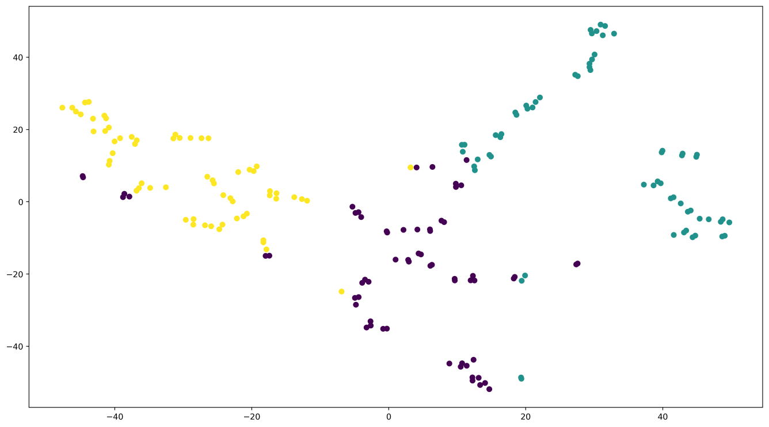
决策树分类-样本均衡性-下采样
代码输出结果显示下采样后，种子种类（label）的个数都变为63个，数据在TSNE可视化实现后，可以根据图片得知，相对于下采样之前，Kama内间隔变大，且三个颜色的点互相间隔变小，可分性下降。使得预测结果较上采样不够准确。

Slide 31



决策树分类-样本均衡性-上下采样
本组数据相对均衡，各标签样本个数差异在10以内。上下采样对我们样本的可分性没有明显的提高。
上采样
下采样

Slide 32
决策树分类数据预处理-part4
数据预处理

Slide 33
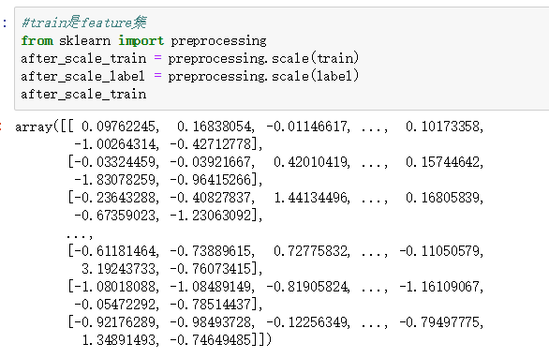
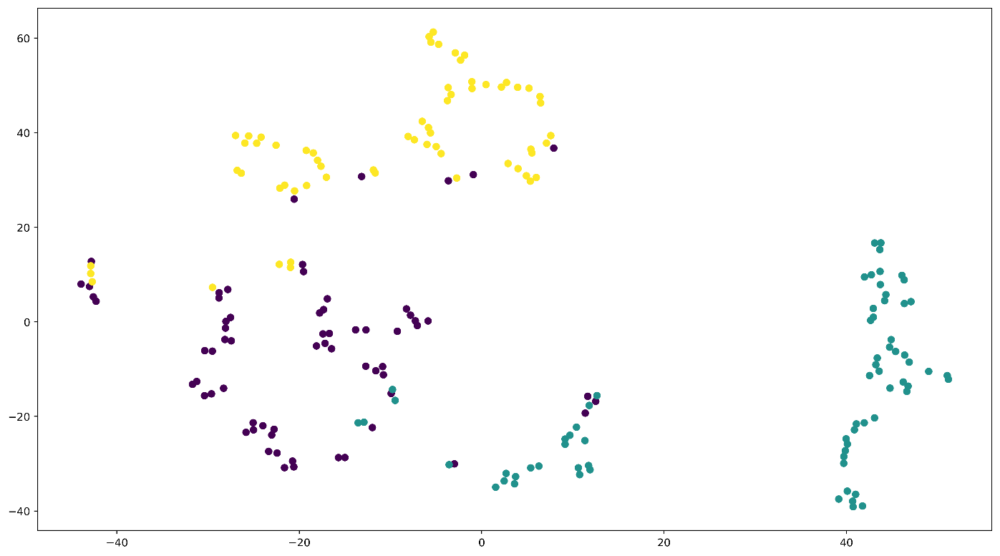
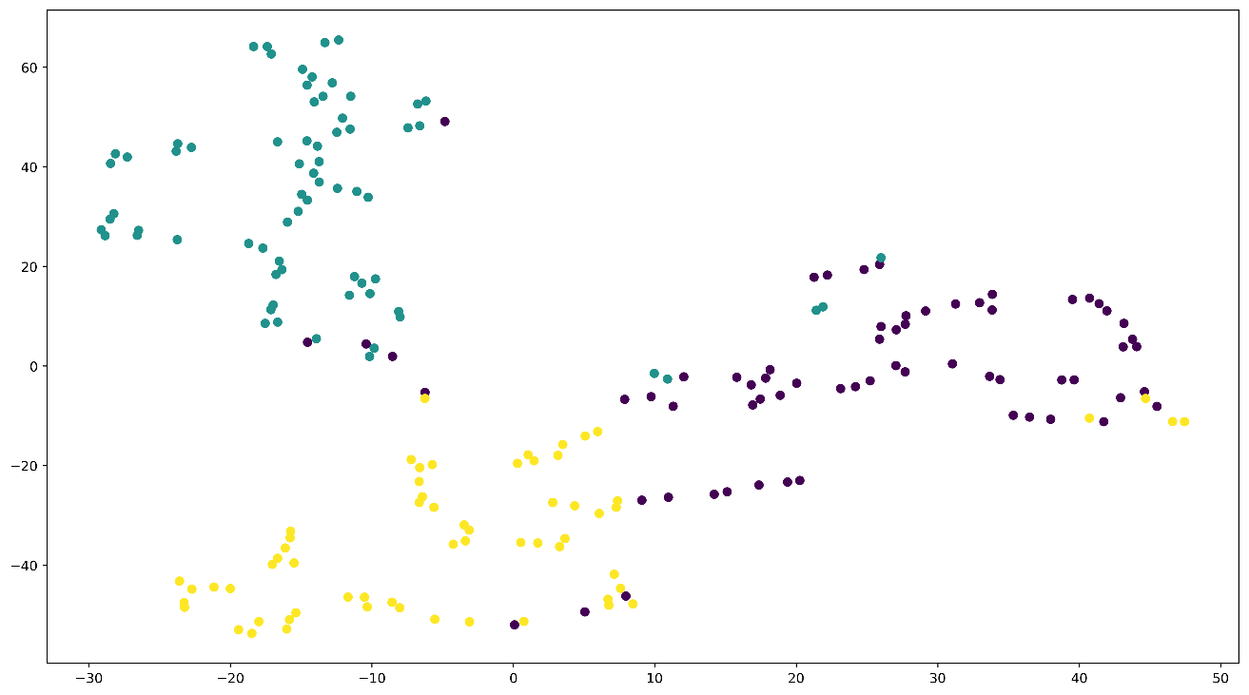
决策树分类-数据预处理-标准化- preprocessing.scale()
上为标准化之前的图，下图为preprocessing之后的图。对比标准化前后的图，可以发现标准化之后，数据可分性有略微提高。

Slide 34

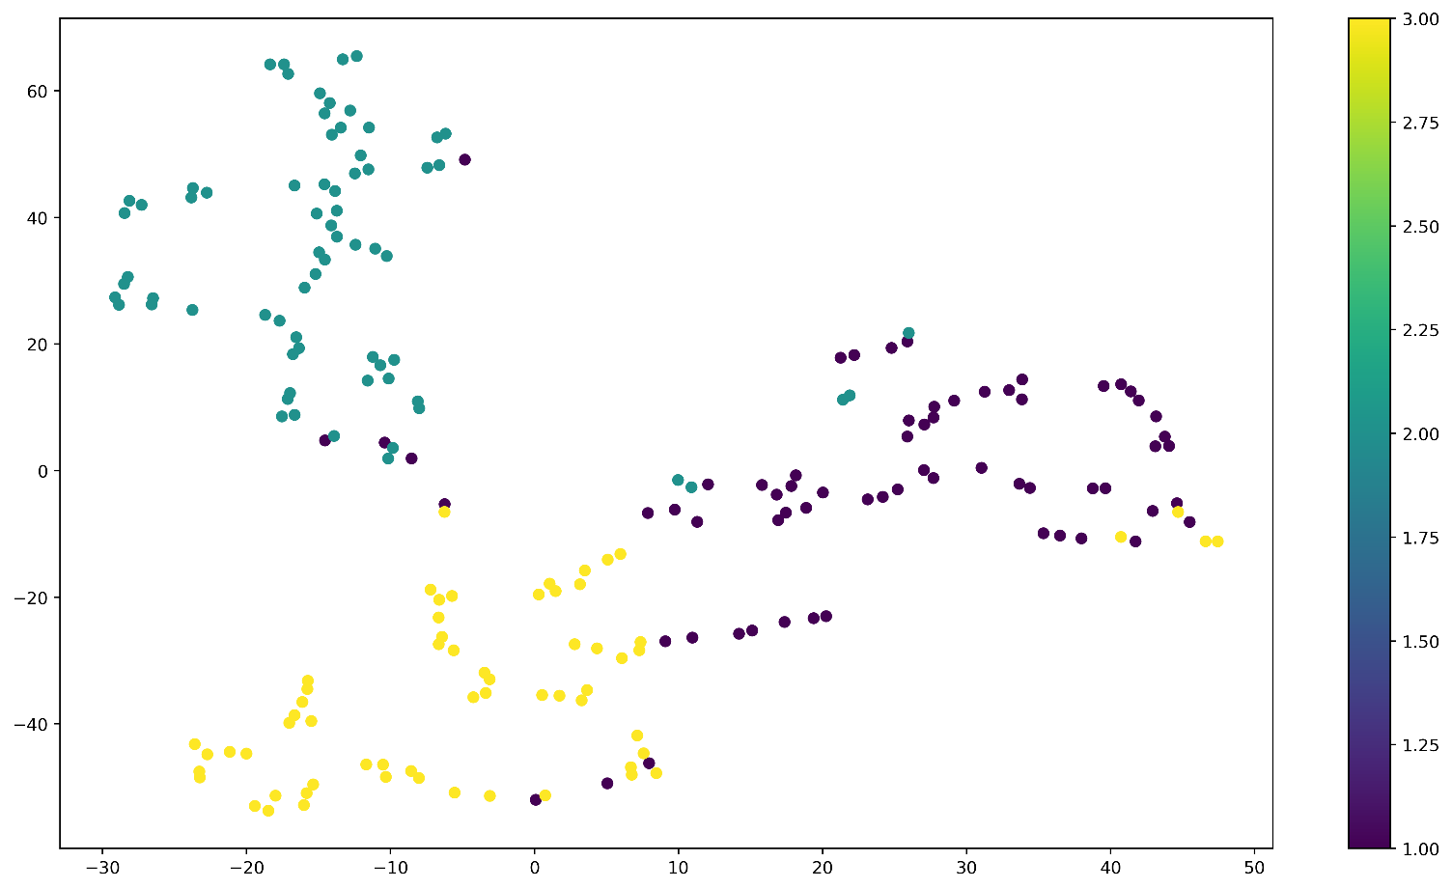
决策树分类-数据预处理-标准化- StandardScaler（）
同理，左边为未标准化的数据平面图，右边为经过StandardScaler处理后的平面图，各个类别的分离度明显有所提高。

Slide 35
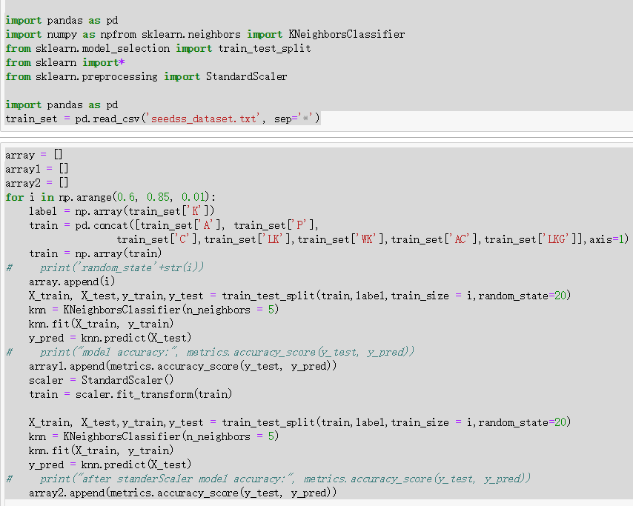
决策树分类-数据预处理-标准化
我们将StandardScaler处理前后的数据集打分进行比较，并且不断改变train_size，来看不同划分情况下，标准化是否对模型的准确度有所提升。

Slide 36
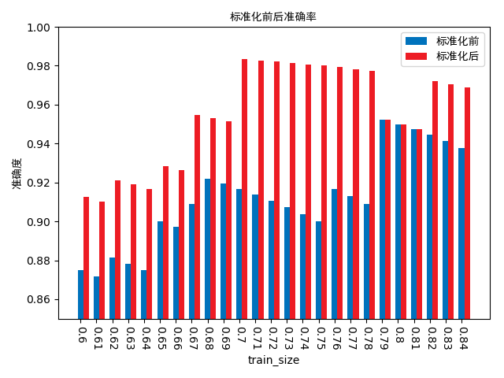
决策树分类-数据预处理-标准化
可以看出，当数据集集划分0.7~0.78之间时，标准化后的数据明显准确度更高。但后面因为过拟合的原因，准确率都有所下降，但数据标准化后搭建的模型准确度依然更高。
PS：测试的是Knn模型。
图像均为matplotlib制作。

Slide 37

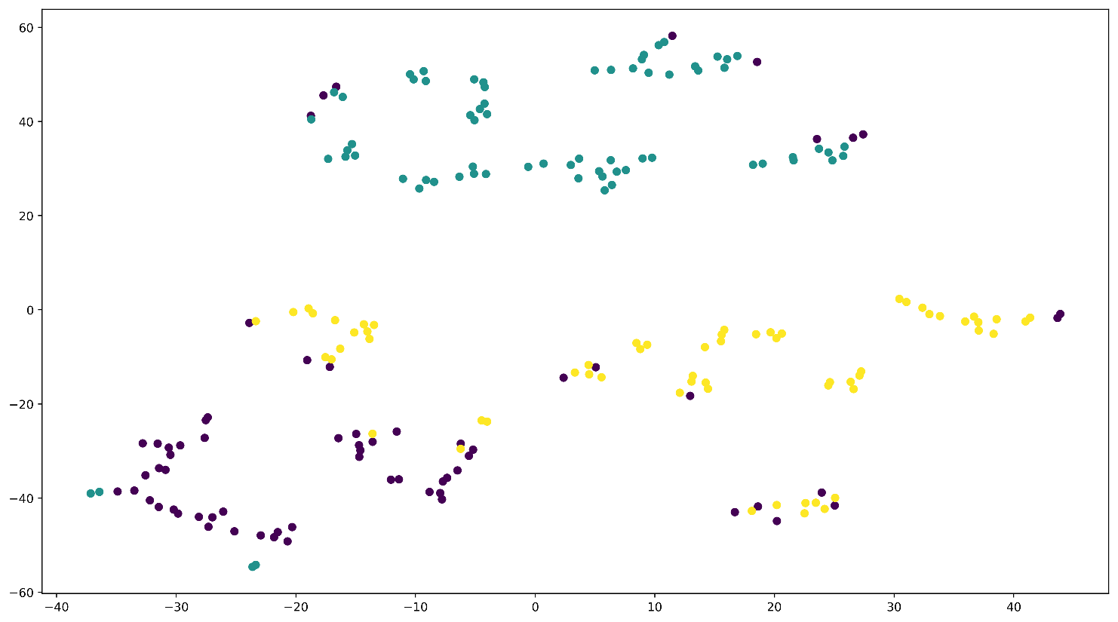
决策树分类-数据预处理-归一化
未经处理的数据散点图
用preprocessing.MinMaxScaler（）对样本归一化后的散点图。

Slide 38
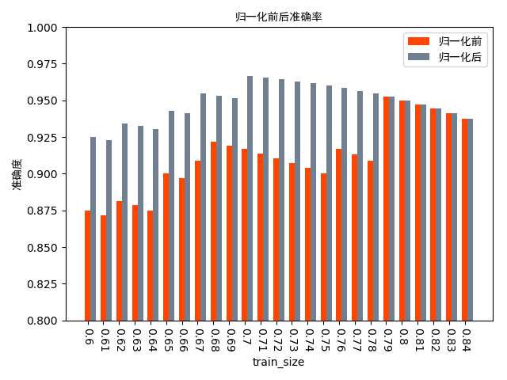
决策树分类-数据预处理-归一化
同理我们做了归一化前后模型准确率的对比，和前面标准化的图对比发现，归一化的作用并没有标准化来的明显，但也有所帮助。

Slide 39
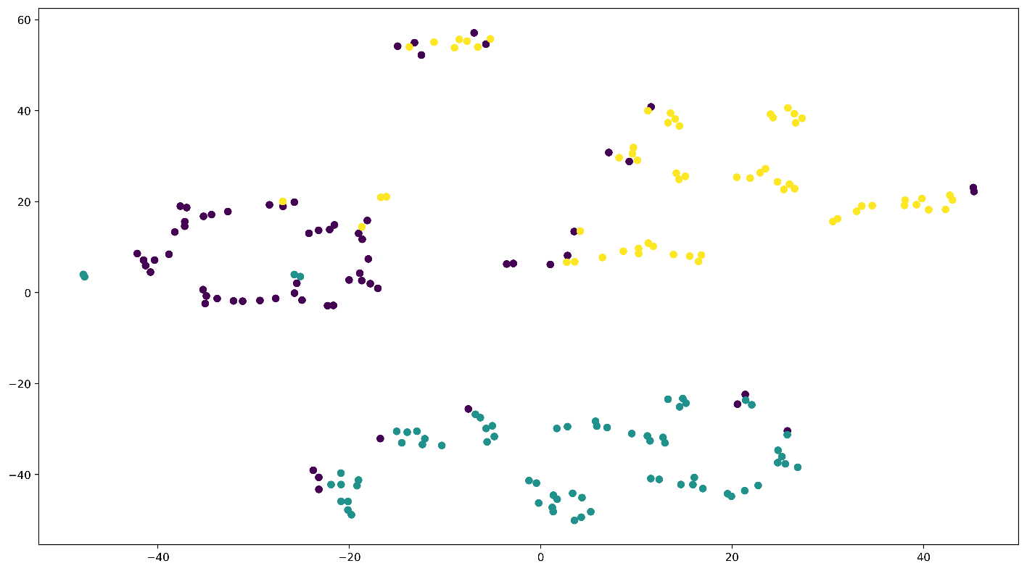
决策树分类-数据预处理-正则化
左图为未经处理的数据散点图，右图为用preprocessing.normalize()对样本正则化后，未标准化处理的数据的散点图。明显正则化不能有效提高种类的分离度。

Slide 40
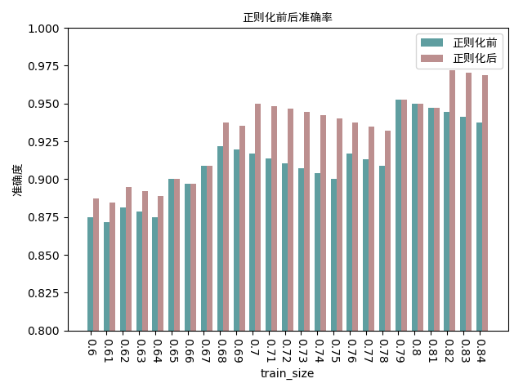
决策树分类-数据预处理-正则化
同理我们做了正则化前后模型准确率的对比。

Slide 41
决策树分类-数据预处理-对比
观察了我们可视化后的数据，发现标准化对模型的准确率有最大的提升，而且当train_size在（0.7，0.78）时，其准确率也是最高的。故我们选择标准化来对数据集进行处理。

Slide 42
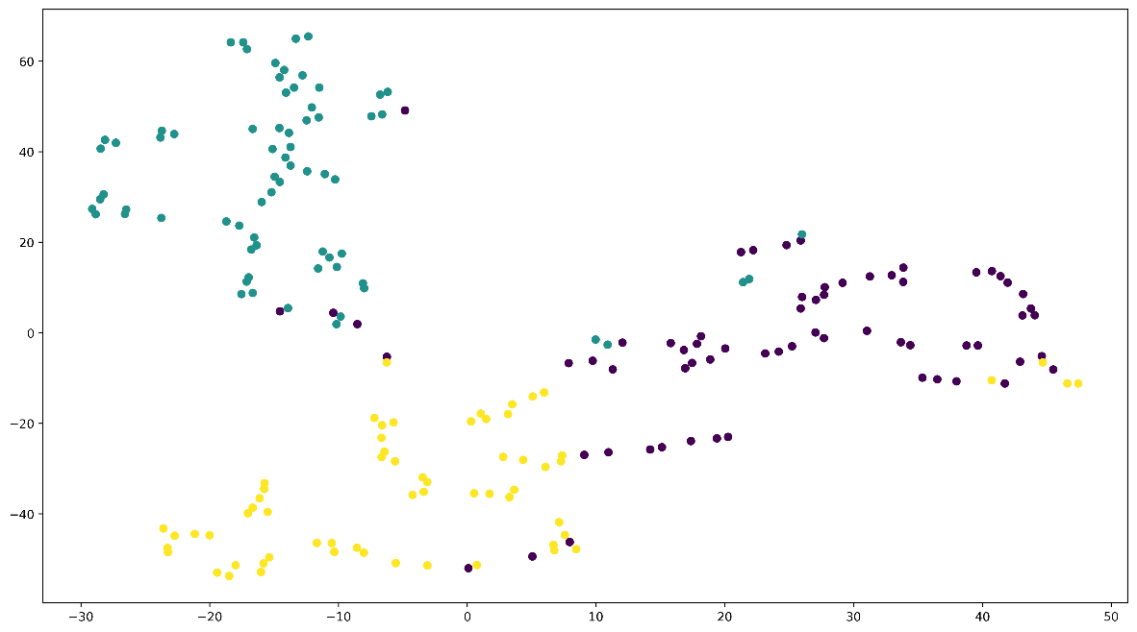



决策树分类-数据预处理-对比
标准化
归一化
可分性
正则化
未处理

Slide 43
决策树分类特征选择-part5（排除相关性小的特征）
特征选择与分析

Slide 44
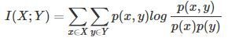
决策树分类-特征选择-互信息
from sklearn import metrics as mr mr.mutual_info_score(label,train[:,0])
 | 面积(A) | 周长(P) | 紧凑度(C) | 籽粒长度(LK) | 籽粒宽度(WK) | 偏度系数(AC) | 核槽的长度 (LKG)
类别（K） | 1.07 | 1.03 | 1.00 | 1.06 | 1.06 | 1.09 | 0.92
在概率论中，我们知道，如果x跟y互相独立，则p(x,y)=p(x)p(y)。二者相关性越大，则p(x, y)就相比于p(x)p(y)越大。
观察表格可知，AC与K的相关性最大，即在判断种子的类别时，AC因素影响最大。
Notes:
皮尔森相关系数是一种最简单的，能帮助理解特征和响应变量之间关系的方法，该方法衡量的是变量之间的线性相关性，结果的取值区间为[-1，1]，-1表示完全的负相关(这个变量下降，那个就会上升)，+1表示完全的正相关，0表示没有线性相关。Pearson Correlation速度快、易于计算，经常在拿到数据(经过清洗和特征提取之后的)之后第一时间就执行。Scipy的pearsonr方法能够同时计算相关系数和p-value，
---------------------
作者：Bryan__
来源：CSDN
原文：https://blog.csdn.net/bryan__/article/details/51607215
版权声明：本文为博主原创文章，转载请附上博文链接！

Slide 45
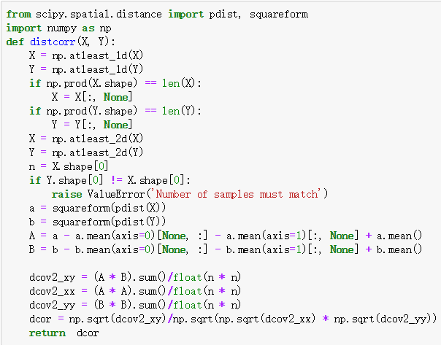
决策树分类-特征选择-距离相关系数
 | 面积(A) | 周长(P) | 紧凑度(C) | 籽粒长度(LK) | 籽粒宽度(WK) | 偏度系数(AC) | 核槽的长度 (LKG)
类别（K） | 0.6675 | 0.6544 | 0.5605 | 0.5863 | 0.6743 | 0.5532 | 0.5346
通过计算发现，WK是与K(label)相关性最高的feature。且其他feature的距离相关系数均比较高，说明这些特征对分类均有不小的影响。
Notes:
距离相关系数是为了克服Pearson相关系数的弱点而生的。在x和x^2这个例子中，即便Pearson相关系数是0，我们也不能断定这两个变量是独立的（有可能是非线性相关）；但如果距离相关系数是0，那么我们就可以说这两个变量是独立的。---------------------
作者：Bryan__
来源：CSDN
原文：https://blog.csdn.net/bryan__/article/details/51607215
版权声明：本文为博主原创文章，转载请附上博文链接！

Slide 46
决策树分类-特征选择-SelectKBest
from sklearn.feature_selection import SelectKBest,chi2 model1 = SelectKBest(chi2,k = 7)#选择k个最佳特征 features = ['A','P','C','LK','WK','AC','LKG'] model1.fit_transform(train_set[features],train_set['K'])
print(model1.scores_)
print(model1.pvalues_)
 | 特征得分 | P-Value
面积 | 94.28 | 2.13e-06
周长 | 19.32 | 8.45e-06
紧凑度 | 54.76 | 5.85e-16
籽粒长度 | 5.15 | 7.71e-4
籽粒宽度 | 6.91 | 1.66e-09
偏度系数 | 37.11 | 1.64e-18
核槽的长度 | 6.95 | 0.49
经对比可得，面积和紧凑度是SelectKBest挑出的两个特征得分最高的feature。
我们可以通过卡方值来判断特征是否与类型有关。卡方值越大，说明关联越强，特征越需要保留。卡方值越小，说明越不相关，特征需要去除。
Notes:
距离相关系数是为了克服Pearson相关系数的弱点而生的。在x和x^2这个例子中，即便Pearson相关系数是0，我们也不能断定这两个变量是独立的（有可能是非线性相关）；但如果距离相关系数是0，那么我们就可以说这两个变量是独立的。---------------------
作者：Bryan__
来源：CSDN
原文：https://blog.csdn.net/bryan__/article/details/51607215
版权声明：本文为博主原创文章，转载请附上博文链接！

Slide 47
决策树分类-特征选择-Person线性相关系数
皮尔森线性相关系数是一种最简单的，能帮助理解特征和响应变量之间关系的方法，该方法衡量的是变量之间的线性相关性。
p值<0.05表示有相关性.
 | 皮尔森系数 | P-Value
面积 | -0.33 | 2.13e-06
周长 | -0.31 | 8.45e-06
紧凑度 | -0.53 | 5.85e-16
籽粒长度 | -0.24 | 7.71e-4
籽粒宽度 | -0.42 | 1.66e-09
偏度系数 | 0.57 | 1.64e-18
核槽的长度 | 0.05 | 0.49
相关性 | 负 | 正
无 | −0.09 to 0.0 | 0.0 to 0.09
弱 | −0.3 to −0.1 | 0.1 to 0.3
中 | −0.5 to −0.3 | 0.3 to 0.5
强 | −1.0 to −0.5 | 0.5 to 1.0

Slide 48
决策树分类-特征选择-Person线性相关系数
import pandas as pd from sklearn import datasets import numpy as np import seaborn as sns from sklearn.feature_selection import mutual_info_classif X =trainn y =new_label data =np.hstack ((X,y)) data_df = pd.DataFrame(data) sns.heatmap(data_df.corr(), annot= True, fmt='.2f')
热力图代码
Python的pandas库中提供了计算相关系数的方法pandas.DataFrame.corr，默认计算皮尔森相关系数，还支持肯德尔(Kendall)和斯皮尔曼(Spearman)系数计算。

Slide 49
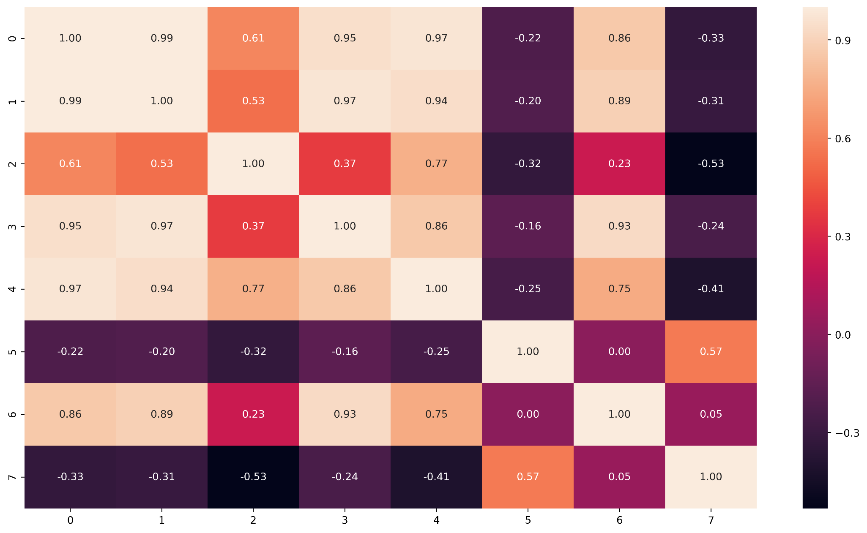
决策树分类-特征选择-Person线性相关系数
此热力图(heatmap)标注了多个feature两两的相似度，可以直观看出特征值之间的关联程度。
这与下面的pairplot相互呼应。

Slide 50
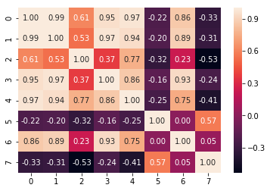
决策树分类-seaborn
左右图对比我们可以发现，相关性高的特征组在热力图中的绝对值也较大。
Notes:
距离相关系数是为了克服Pearson相关系数的弱点而生的。在x和x^2这个例子中，即便Pearson相关系数是0，我们也不能断定这两个变量是独立的（有可能是非线性相关）；但如果距离相关系数是0，那么我们就可以说这两个变量是独立的。---------------------
作者：Bryan__
来源：CSDN
原文：https://blog.csdn.net/bryan__/article/details/51607215
版权声明：本文为博主原创文章，转载请附上博文链接！

Slide 51
判断依据 | 皮尔森系数 | P-Value | 距离相关系数 | 特征得分
面积 | -0.33 | 2.13e-06 | 0.6675 | 94.28
周长 | -0.31 | 8.45e-06 | 0.6544 | 19.32
紧凑度 | -0.53 | 5.85e-16 | 0.5605 | 54.76
籽粒长度 | -0.24 | 7.71e-4 | 0.5863 | 5.15
籽粒宽度 | -0.42 | 1.66e-09 | 0.6743 | 6.91
偏度系数 | 0.57 | 1.64e-18 | 0.5532 | 37.11
核槽的长度 | 0.05 | 0.49 | 0.5346 | 6.95

Slide 52
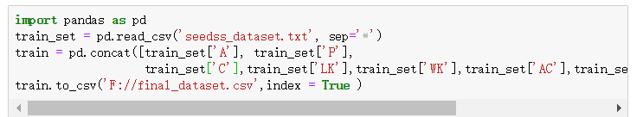
决策树分类-特征选择
根据上述的特征选取方法所得的结果，经过综合考虑，我们最终选择A、P、C、LK、WK、AC和LKG作为特征。
先挑出自己所需的特征，用concat()函数将数据集重组。再用to_csv()将文件导出到F盘。
Notes:
距离相关系数是为了克服Pearson相关系数的弱点而生的。在x和x^2这个例子中，即便Pearson相关系数是0，我们也不能断定这两个变量是独立的（有可能是非线性相关）；但如果距离相关系数是0，那么我们就可以说这两个变量是独立的。---------------------
作者：Bryan__
来源：CSDN
原文：https://blog.csdn.net/bryan__/article/details/51607215
版权声明：本文为博主原创文章，转载请附上博文链接！

Slide 53
决策树分类属性的尝试-part6
属性的尝试与分析

Slide 54
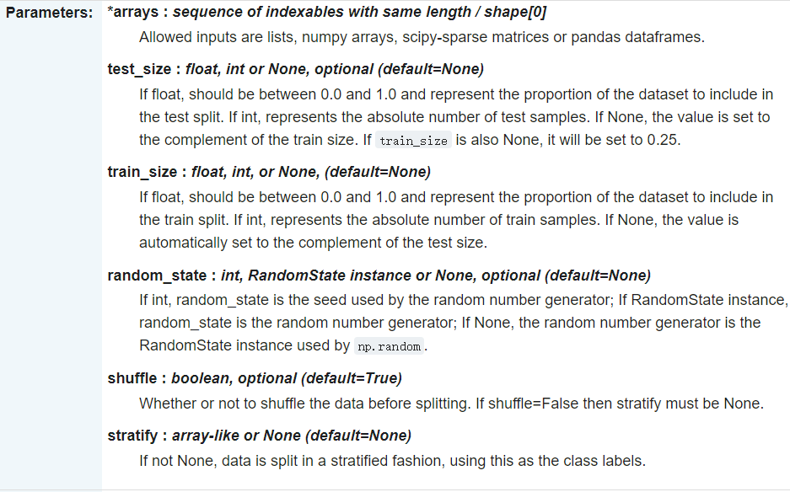
决策树分类-属性的尝试
决策树函数的属性： DecisionTreeClassifier(criterion='gini', splitter='best', max_depth=None, min_samples_split=2,min_samples_leaf =1, min_weight_fraction_leaf=0.0, max_features=None, random_state=None,max_leaf_nodes=None,class_weight=None, presort=False)
数据集拆分函数：train_test_split()
可见两个函数的属性是相当多的，尤其是决策树，可定制化的内容太多了，在这次实践中，我们主要针对决策树函数的Max_depth和数据集拆分函数的train_size进行更改。看不同情况下训练出来的模型得分，还有生成的决策树的不同之处。
Notes:
距离相关系数是为了克服Pearson相关系数的弱点而生的。在x和x^2这个例子中，即便Pearson相关系数是0，我们也不能断定这两个变量是独立的（有可能是非线性相关）；但如果距离相关系数是0，那么我们就可以说这两个变量是独立的。---------------------
作者：Bryan__
来源：CSDN
原文：https://blog.csdn.net/bryan__/article/details/51607215
版权声明：本文为博主原创文章，转载请附上博文链接！

Slide 55
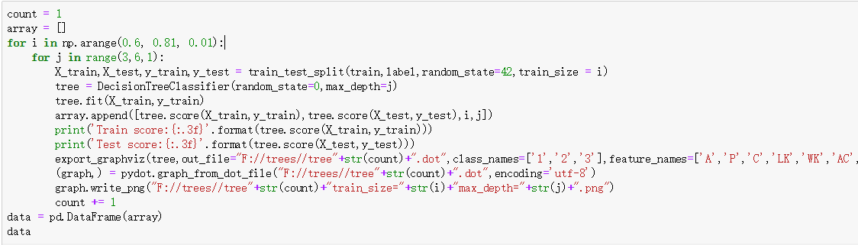
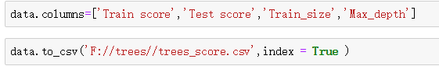
决策树分类-属性的尝试
利用for循环尝试不同的数值，生成模型，保存图片，并将过程中的模型得分记录在dataframe中，最后通过csv导出、保存。

Slide 56
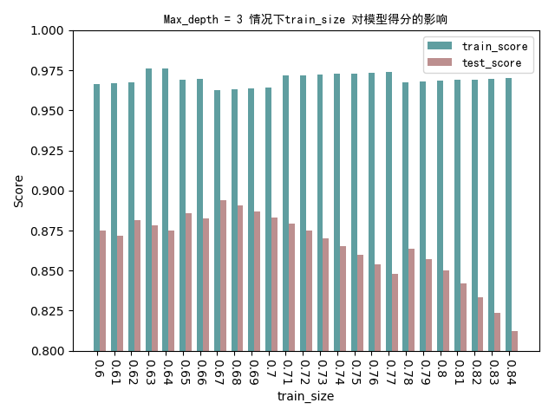
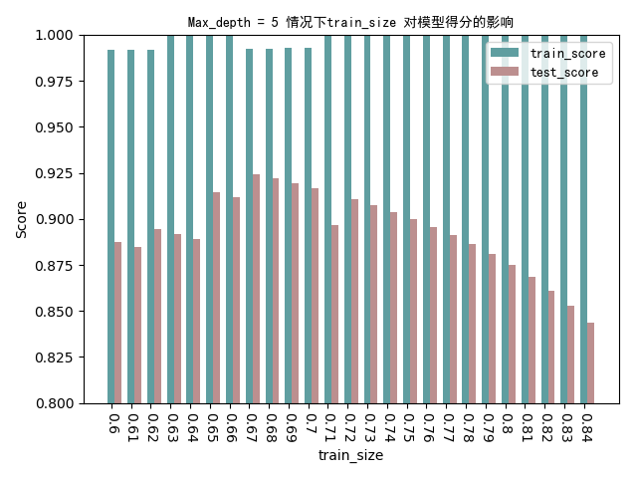
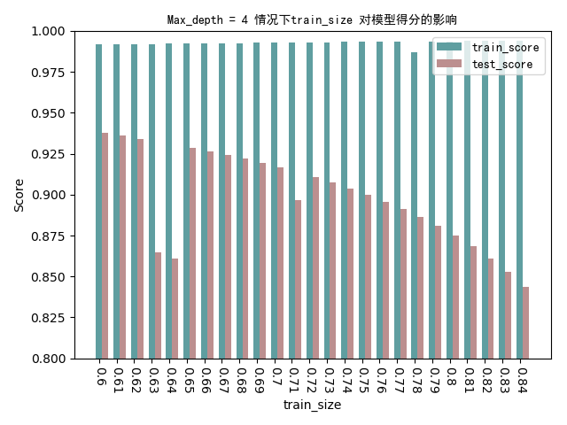
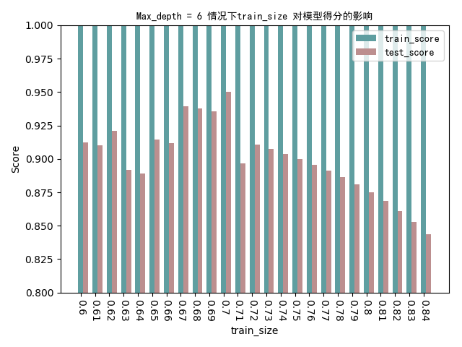
决策树分类-属性的尝试
Max_ depth =3 | Max_ depth =5
Max_ depth =4 | Max_ depth =6

Slide 57
决策树分类-属性的尝试
Max_ depth =3
Max_ depth =4
对比Max_depth为3，4时的模型得分，发现训练得分和测试得分均有提高。说明模型在不断完善。

Slide 58
决策树分类-属性的尝试
Max_ depth =5
Max_ depth =6
对比Max_depth为5，6时的模型得分，发现训练得分全为1，说明模型已经过拟合，此现象在max_depth为6时尤为明显。

Slide 59
决策树分类-属性的尝试
而且，对于某一张图，当train_size在0.8左右及以上时，其测试集得分明显下降，也说明了存在过拟合的现象。
所以train_size和Max_depth设置的数值过高都会导致模型过拟合，失去泛化能力。

Slide 60
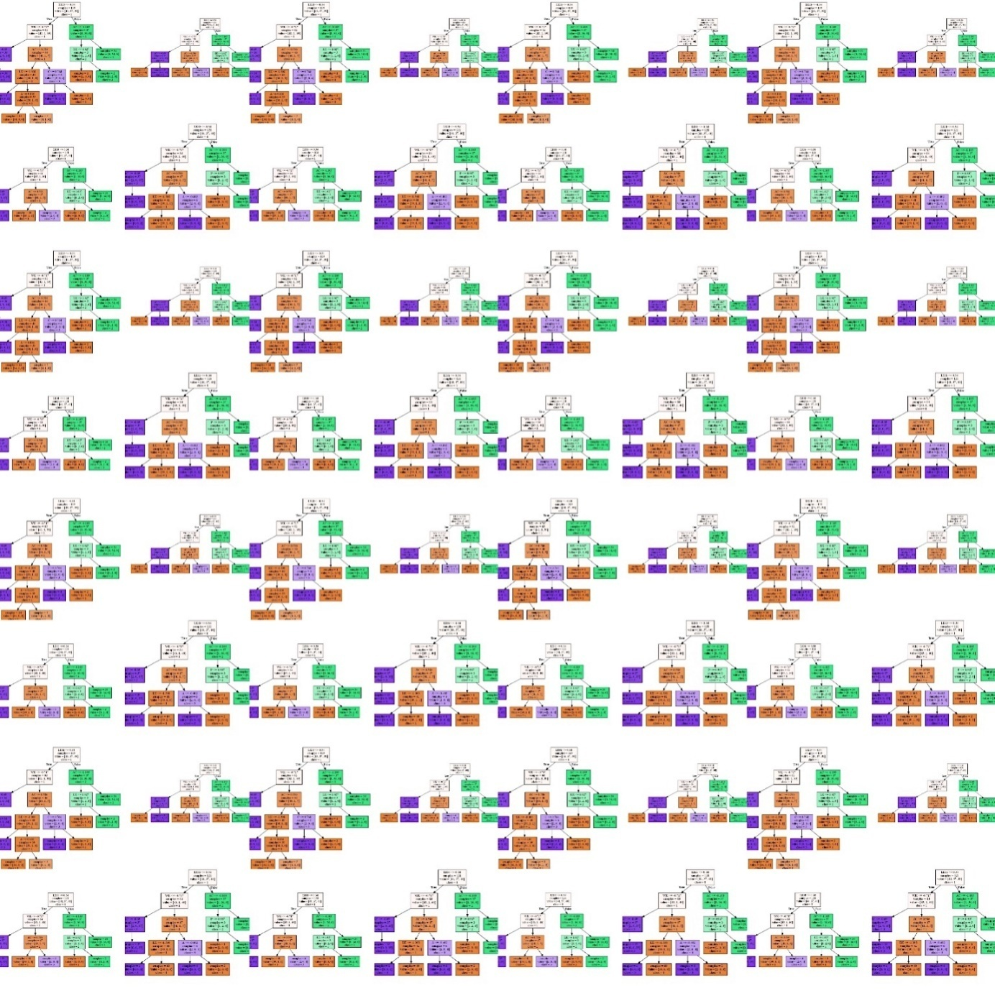
决策树分类-属性的尝试
这是我们做的尝试中的一部分，经过我们仔细对比分析，发现每个图相差的不多，也就是决策树的生成不容易因为细微的变化而发生巨大的改变。

Slide 61
决策树分类graphviz画图-part7
Graphviz画图与分析

Slide 62
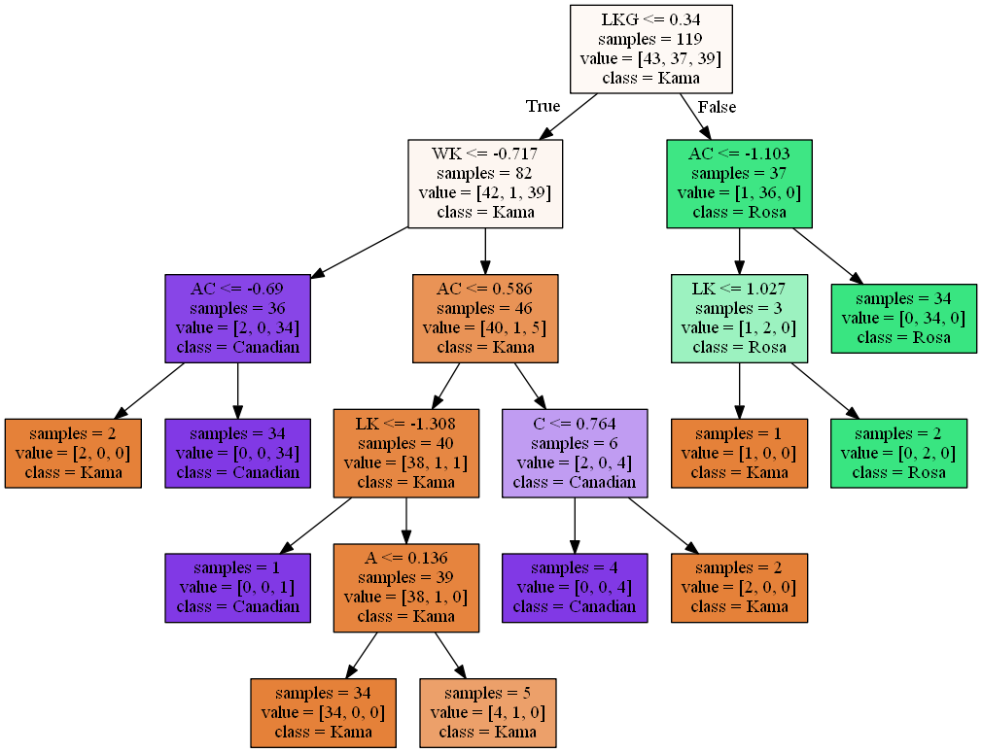
决策树分类-graphviz
举例：
Train_size = 0.6
Max_depth =5

Slide 63
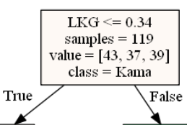
决策树分类-CART-graphviz-理解决策树图
这是根节点，可以看出，LKG(腹沟长度)是最关键的feature。第一次分枝是根据LKG是否小于0.34来做判断。而且从它的参数来看，一共有119个samples（根据数据集的划分来看），Value中是三种label各自的数量。
Notes:
距离相关系数是为了克服Pearson相关系数的弱点而生的。在x和x^2这个例子中，即便Pearson相关系数是0，我们也不能断定这两个变量是独立的（有可能是非线性相关）；但如果距离相关系数是0，那么我们就可以说这两个变量是独立的。---------------------
作者：Bryan__
来源：CSDN
原文：https://blog.csdn.net/bryan__/article/details/51607215
版权声明：本文为博主原创文章，转载请附上博文链接！

Slide 64
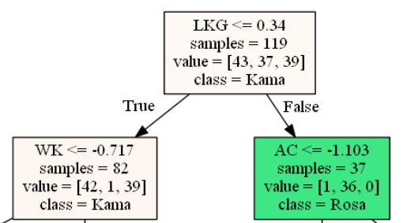

决策树分类-CART-graphviz-理解决策树图
根据LKG将训练集分成两部分。观察左右子节点后我们发现这一次分类将第二类（Rosa）与其他两类区分开来了。
从熵增益的角度看，LKG是熵增益最大的feature。
从pairplot图中，我们也可以观察到，在LKG的Kde图中，Rosa和另外两类明显有不同的分布，不同的峰值，所以可以很轻松地根据LKG将Rosa和其他两类小麦籽粒区分出来。
Notes:
距离相关系数是为了克服Pearson相关系数的弱点而生的。在x和x^2这个例子中，即便Pearson相关系数是0，我们也不能断定这两个变量是独立的（有可能是非线性相关）；但如果距离相关系数是0，那么我们就可以说这两个变量是独立的。---------------------
作者：Bryan__
来源：CSDN
原文：https://blog.csdn.net/bryan__/article/details/51607215
版权声明：本文为博主原创文章，转载请附上博文链接！

Slide 65

决策树分类-CART-graphviz
观察此图，第一层已经基本从三类种子中分出了Rosa，而第三层，主要是在区分Canadian和Kama。

Slide 66

决策树分类-CART-分析
在这，我们发现第四层时，已经基本完成分类，已经没有必要去细分39个样本中，哪个是Rose了。所以在刚才的对比图中，train_size =0.6 ,Max_depth = 4的测试打分比Max_depth=5的高。
Notes:
距离相关系数是为了克服Pearson相关系数的弱点而生的。在x和x^2这个例子中，即便Pearson相关系数是0，我们也不能断定这两个变量是独立的（有可能是非线性相关）；但如果距离相关系数是0，那么我们就可以说这两个变量是独立的。---------------------
作者：Bryan__
来源：CSDN
原文：https://blog.csdn.net/bryan__/article/details/51607215
版权声明：本文为博主原创文章，转载请附上博文链接！

Slide 67
决策树分类-CART-分析
Notes:
距离相关系数是为了克服Pearson相关系数的弱点而生的。在x和x^2这个例子中，即便Pearson相关系数是0，我们也不能断定这两个变量是独立的（有可能是非线性相关）；但如果距离相关系数是0，那么我们就可以说这两个变量是独立的。---------------------
作者：Bryan__
来源：CSDN
原文：https://blog.csdn.net/bryan__/article/details/51607215
版权声明：本文为博主原创文章，转载请附上博文链接！

Slide 68




决策树分类-CART-混淆矩阵
 | Kama | Rosa | Canadian
Kama | 20 | 0 | 3
Rosa | 3 | 30 | 0
Canadian | 3 | 0 | 21
通过结合test_score和混淆矩阵来看，我们就发现两者的联系了：$\frac{20+30+21}{3+3+3+20+21+30}=0.8875$ ，我们也发现Canadian类和Kama比较难分清，有互相认错的情况。而Rosa和Kama只有将Rosa认错成Kama的情况。
accuracy = $\frac{\text{TP}\text{ + }\text{TN}}{\text{TP}\text{ + }\text{FP}\text{ + }\text{TN}\text{ + }\text{FN}}$
Notes:
距离相关系数是为了克服Pearson相关系数的弱点而生的。在x和x^2这个例子中，即便Pearson相关系数是0，我们也不能断定这两个变量是独立的（有可能是非线性相关）；但如果距离相关系数是0，那么我们就可以说这两个变量是独立的。---------------------
作者：Bryan__
来源：CSDN
原文：https://blog.csdn.net/bryan__/article/details/51607215
版权声明：本文为博主原创文章，转载请附上博文链接！

Slide 69

混淆矩阵-TSNE
 | Kama | Rosa | Canadian
Kama | 20 | 0 | 3
Rosa | 3 | 30 | 0
Canadian | 3 | 0 | 21
Rosa
Canadian
Kama
从混淆矩阵中看出，Canadian和Rosa没有出现混淆的现象。看最初的TSNE数据平面图发现，确实只有Kama与另外两个种类有交集，黄色（Canadian）和绿色（Rosa）没有相交的地方

Slide 70
分析总结
通过特征理解与分析，数据集预处理 ，特征的选择，模型和训练参数合理的设置 ，我们得到了分类效果较好，准确度和泛化能力较高的决策树模型。
此决策树模型可以通过分析软X射线生成图像的数据，来有效区分三种小麦籽粒。实现小麦籽粒自动分类，能够有效改善人工观察分类所产生的效率低、客观性差和准确率低等问题。

Slide 71


Slide 72
谢谢

